Slide 1
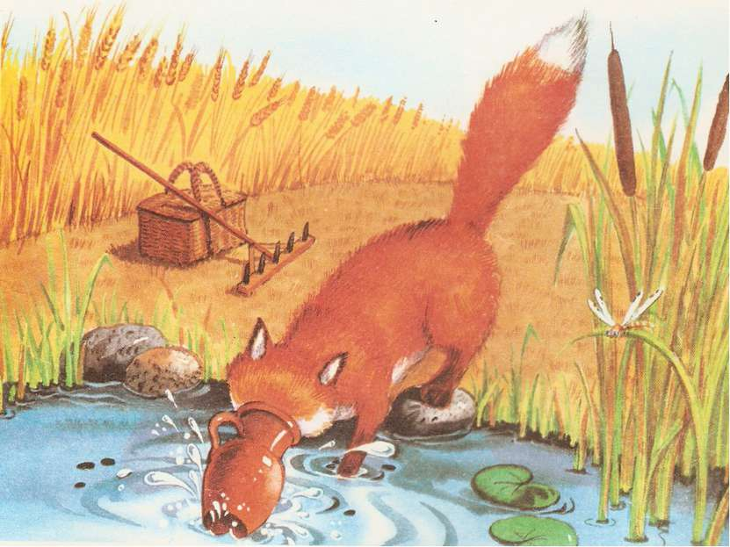
Настольный театр «Лиса и кувшин»

Slide 2
Цели и задачи : познакомить детей с русской народной сказкой "Лиса и кувшин" посредством демонстрации настольного театра. Развивать внимание, память, мышление, связную речь. Действующие лица : лиса, кувшин, рассказчик Сцена : в поле, у реки (звучит русская народная музыка) Вышла баба на поле жать и спрятала за кусты кувшин с молоком. Подобралась к кувшину лиса, всунула в него голову, молоко вылакала; пора бы и домой, да вот беда - головы из кувшина вытащить не может. Ходит лиса, головой мотает и говорит: - Ну, кувшин, пошутил, да и будет,- отпусти же меня, кувшинушко! Полно тебе, голубчик, баловать, - поиграл, да и полно! Не отстает кувшин, хоть ты что хочешь. Рассердилась лиса: - Погоди же ты, проклятый, не отстаешь честью, так я тебя утоплю. Побежала лиса к реке и давай кувшин топить. Кувшин-то утонуть утонул, да и лису за собой потянул.

Slide 3
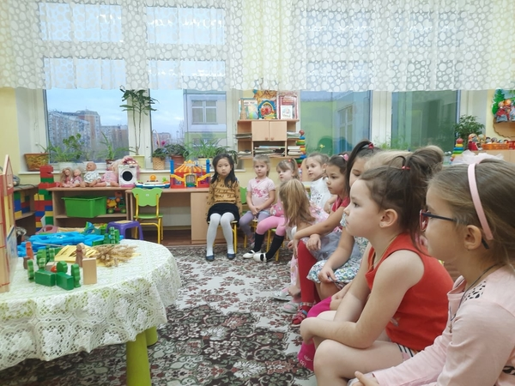
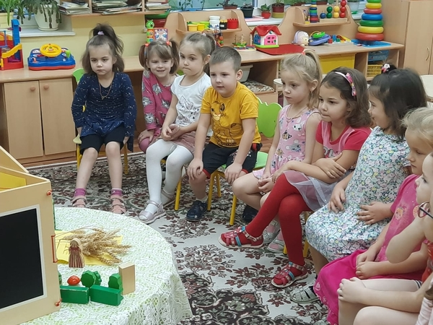

Slide 4
Спасибо за внимание!

